Slide 1
Құрамында дәрежесі бар өрнектерді түрлендіру

Slide 2

Оқу мақсаты
7.1.2.5. алгебралық өрнектерді ықшамдауда дәрежелердің қасиеттерін қолдану;

Slide 3
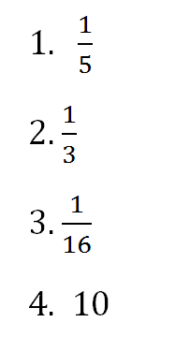
Үй тапсырмасын тексеру:
№7.2 есеп
,

Slide 4
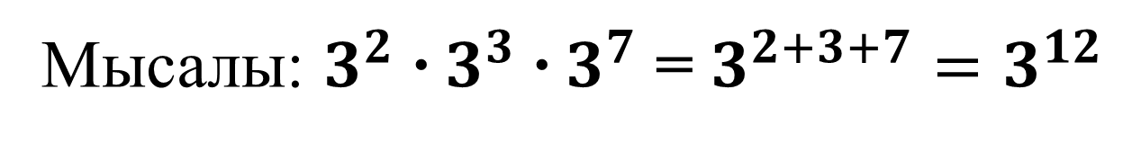
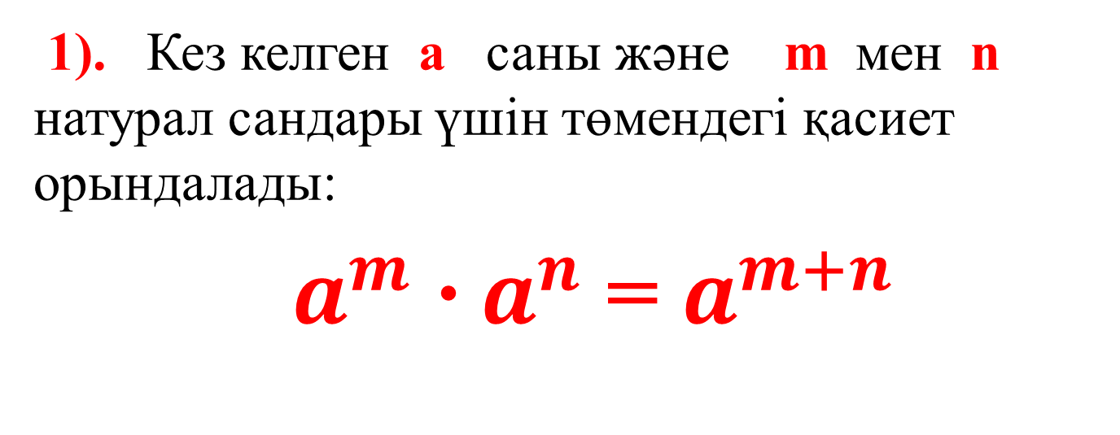
Натурал көрсеткішті дәреженің қасиеттері
1). Кез келгена саны жәнеmменn натурал сандарыүшінтөмендегіқасиеторындалады:
$a^{m}$ ∙${ a}^{n}$ = $a^{m+n}$
Мысалы: $3^{2}$ ∙${ 3}^{3}$ ∙${ 3}^{7}$ = $3^{2+3+7}=3^{12}$

Slide 5
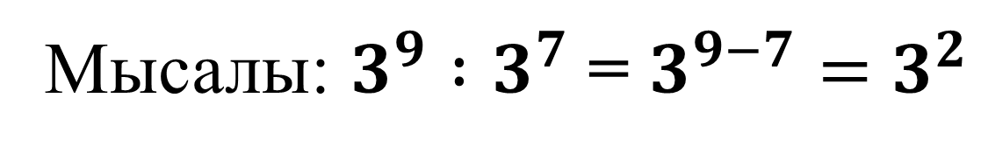
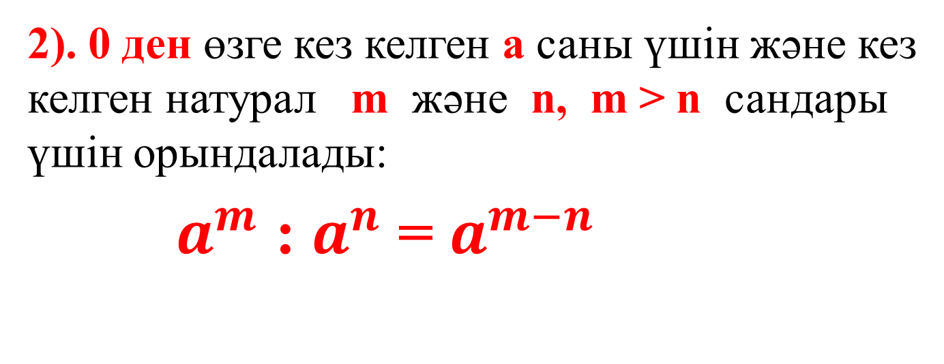
Натурал көрсеткішті дәреже қасиеті
2). 0 денөзгекезкелгена саны үшінжәнекезкелген натурал mжәнеn, m>nсандарыүшінорындалады:
$a^{m}$ : $a^{n}$= $a^{m−n}$
Мысалы: $3^{9} :3^{7}$ = $3^{9−7}=$$3^{2}$

Slide 6
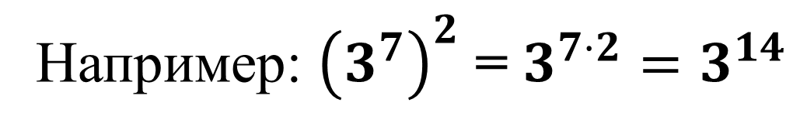
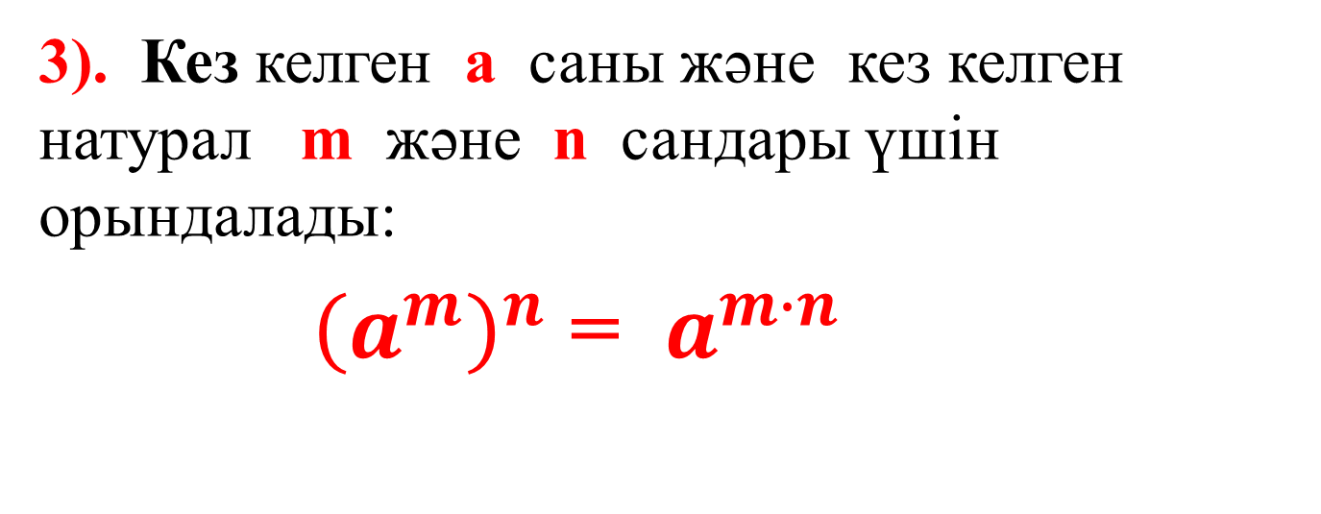
Натурал көрсеткішті дәреже қасиеті
3). Кез келгена саны жәнекезкелген натурал mжәнеnсандарыүшінорындалады:
${\left(a^{m}\right)}^{n}$ = $a^{m∙n}$
Например: ${\left(3^{7}\right)}^{2}$= ${3^{7·2}=3}^{14}$

Slide 7
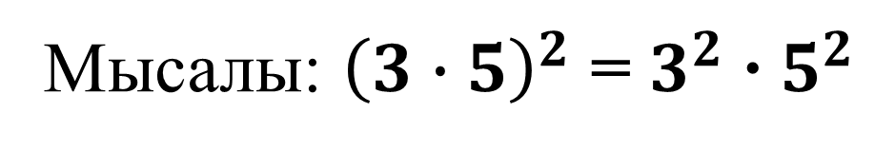
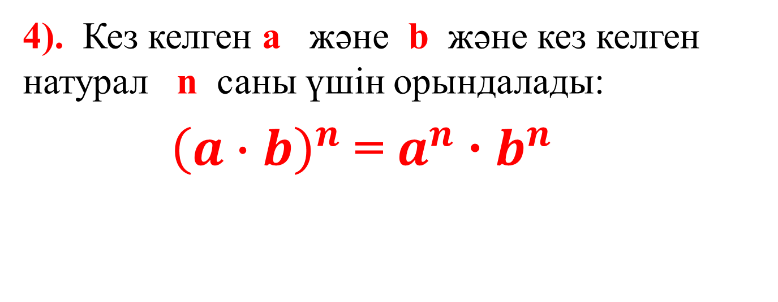
Натурал көрсеткішті дәреже қасиеті
4).Кез келгенажәнеbжәнекезкелген натурал n саны үшінорындалады:
${ \left(a∙b\right)}^{n}$ = $a^{n}$ ∙ $b^{n}$
Мысалы: ${\left(3∙5\right)}^{2}$= $3^{2}$ ∙ $5^{2}$

Slide 8
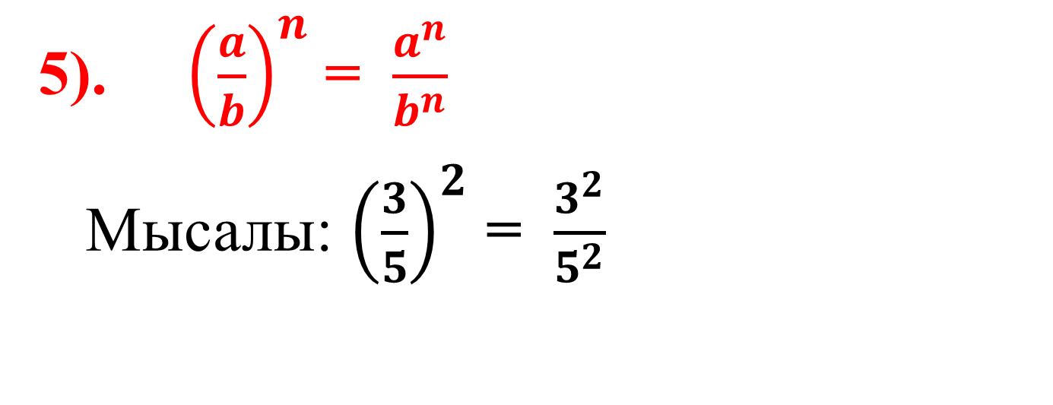
Натурал көрсеткішті дәреже қасиеті
5).${\left(\frac{a}{b}\right)}^{n}$ = $\frac{a^{n}}{b^{n}}$
Мысалы: ${\left(\frac{3}{5}\right)}^{2}$=$\frac{3^{2}}{5^{2}}$

Slide 9
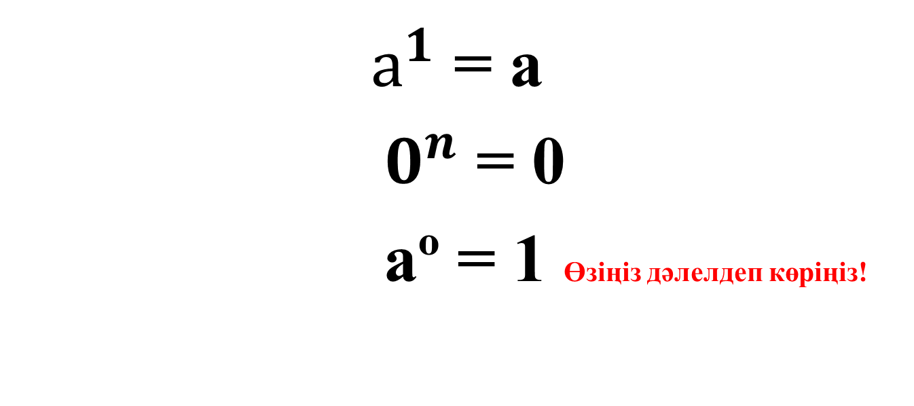
Есте сақтаңыз!
$а^{1}$ = а
$0^{n}$ = 0
аº = 1 Өзіңіздәлелдепкөріңіз!

Slide 10


Есте сақтаңыз
$а^{1}$ = а
$0^{n}$ = 0
аº = 1
${\left(−а\right)}^{жұп}$ = +в
${\left(−а\right)}^{тақ}$ = -в
${1). a}^{m}$ ∙${ a}^{n}$ = $a^{m+n}$
2). ${ a}^{m}$ : $a^{n}$= $a^{m−n}$
3). ${ \left(a^{m}\right)}^{n}$ = $a^{m ∙n}$
4). ${ \left(a∙b\right)}^{n}$ = $a^{n}$ ∙ $b^{n}$
5). ${\left(\frac{a}{b}\right)}^{n}$ = $\frac{a^{n}}{b^{n}}$

Slide 11
Натурал көрсеткішті дәреже қасиеттерін пайдаланып бос орындарды толтырыңыз

Slide 12
Бағалау критерийлері:
Өрнектің мәнін табу барысында дәреженің қасиеттерін қолдана алады.
Амалдарды орындау ретін сақтай отырып, бүтін көрсеткішті дәрежесі бар өрнектің мәнін таба алады.
Дәрежелері бар есептеу мысалдарында малдар орындау тәртібін, реттілігін біледі.

Slide 13
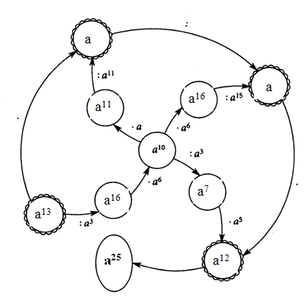
Натурал көрсеткішті дәреже қасиеттерін пайдаланып бос орындарды толтырыңыз

Slide 14
Өздік жұмыс
Теңдік тура болатындай бос орындарды толтырыңыз.
1. (y²)² ∙ (…)³= y¹⁰. 2. (…)² ∙ c³= c¹³.
3. b² ∙ (…)³= -27b¹¹. 4. (…)² ∙ a¹⁸= a²⁴.
5. (…)⁴ : a⁸= a⁴.

Slide 15
Бағалау критерийлері:
Өрнектің мәнін табу барысында дәреженің қасиеттерін қолдана алады.
Амалдарды орындау ретін сақтай отырып, бүтін көрсеткішті дәрежесі бар өрнектің мәнін таба алады.
Дәрежелері бар есептеу мысалдарында малдар орындау тәртібін, реттілігін біледі.

Slide 16
Өзіңді тексер!
1. (y²)² ∙ (у²)³= y¹⁰. 2. (c⁵)² ∙ c³= c¹³.
3. b² ∙ (-3b³)³= -27b¹¹. 4. (a³)² ∙ a¹⁸= a²⁴.
5. (a³)⁴ : a⁸= a⁴.

Slide 17
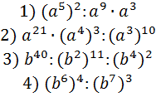
№9.1 есеп

Slide 18
Бағалау критерийлері:
Өрнектің мәнін табу барысында дәреженің қасиеттерін қолдана алады.
Амалдарды орындау ретін сақтай отырып, бүтін көрсеткішті дәрежесі бар өрнектің мәнін таба алады.
Дәрежелері бар есептеу мысалдарында малдар орындау тәртібін, реттілігін біледі.

Slide 19
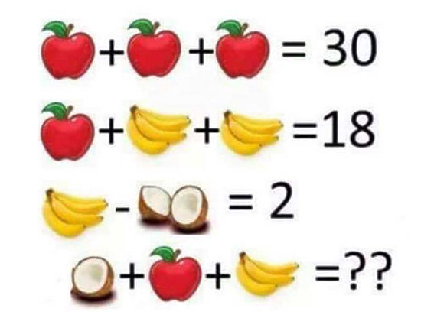
СЕРГІТУ СӘТІ

Slide 20
Оқулықпен жұмыс:
№9.18. есеп

Slide 21
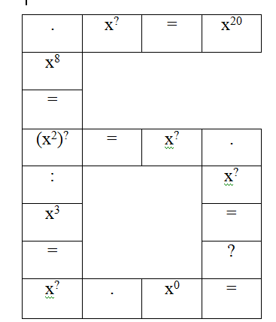
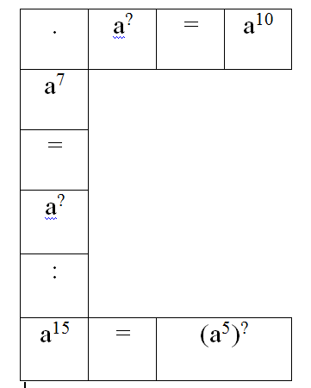

Slide 22
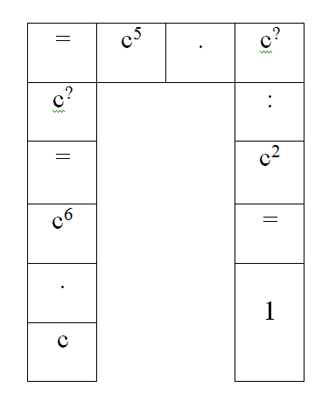
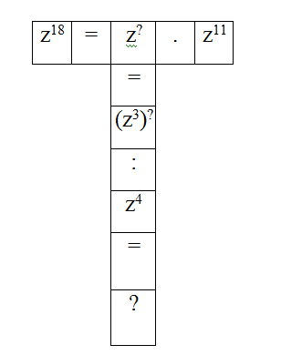

Slide 23
Рефлексия
- нені білдім, нені үйрендім?
- не түсініксіз болып қалды?
- қандай тапсырмалар бойынша тағы да жұмыс жасау керек?

Slide 24
Үйге тапсырма
Оқулықтың 57 беті №7.12 есеп

